Slide 1
Variational Inference
swear013@gmail.com
norman3.github.io

Slide 2
Information
아이디어는 간단하다.
복잡한 분포(distribution)를 좀 더 간단한 형태의 분포로 근사하자는 것.
물론 근사 분포를 사용하는 모델은 이것 말고도 많다.
이런 스타일을 사용하는 모델 중 하나라고 생각하면 된다.
Variational 까지 바로 달려가기 위해 이론들을 최대한 압축하여 설명함.

Slide 3
Basic Theory

Slide 4

Probability
$$p(x)$$
“주사위의 한 면이 나올 확률은 1/6 이야”
전지적 관점에서의 확률
“주사위 굴리기를 10만번 반복한 결과 한 면이 나올 확률은 각각 1/6 이고 오차 비율은 XX야.”
빈도적 관점에서의 확률
“내일 지구가 멸망할 확률은 0.000000000000000001 이야”
한번도 일어나지 않은 사건에 대한 예측 확률
“전문가의 예측에 따르면 내년에 한화가 우승할 확률은 내일 지구가 멸망할 확률과 같아.”
주관에 따른 확률

Slide 5
Probability (Cont’d)
$$p(x)$$
기계 학습에 확률 이론을 도입하기 위해서는?
애매모호한 확률 개념 대신 아주 명확한 정의를 통해 확률을 사용할 수 있어야 한다.
확률은 함수다. <= 이 사실만 기억하면 된다.
실수 벡터를 입력으로 받아 실수 값을 출력.
아무 함수는 아니고 특정한 “제약” 을 가진 함수
확률 관련 좋은 자료 (단점은 영문임)
http://cs229.stanford.edu/section/cs229-prob.pdf

Slide 6
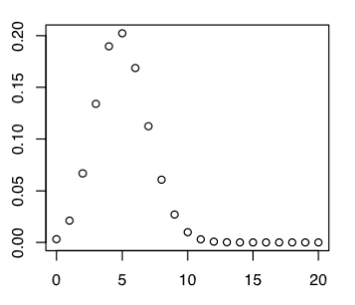
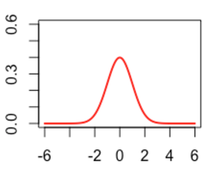
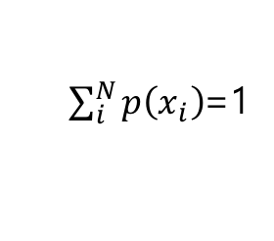



Probability (Cont’d)
확률 함수 (Probability function ??)
실수 벡터를 입력으로 받아 실수 값을 출력.
입력 실수 벡터는 랜덤 변수.
합이 1이거나 (PMF) 적분이 1 (PDF).
출력 실수 값은 0보다 커야 한다.
해야 할 이야기는 많지만 시간이 없는 관계로 생략한다.
PMF와 PDF의 차이를 알고 있어야 한다.
PMF
$$p\left(x_{i}\right)≥0$$
$\sum_{i}^{N}{p\left(x_{i}\right)}$=1
R.V
PDF
$$\int_{−∞}^{∞}{p\left(x_{i}\right)}=1$$
$$p\left(x_{i}\right)≥0$$

Slide 7
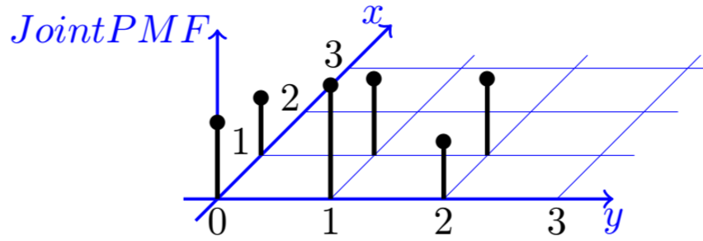
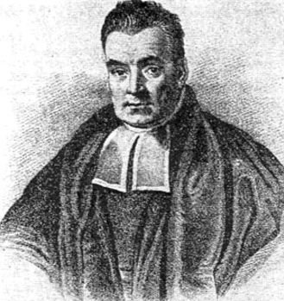

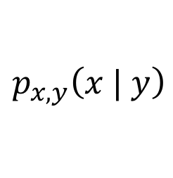
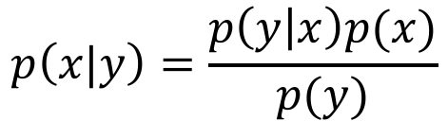
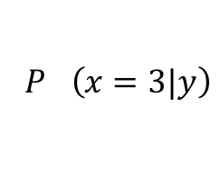
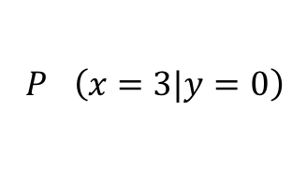
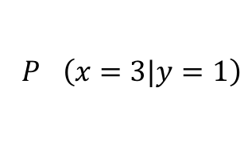
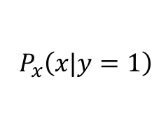

주요 확률식 (2개의 랜덤 변수 사이)
$$p_{x,y}\left(x,y\right)$$
$$p_{x,y}\left(x,y\right)=p_{x}(x)p_{y}(y)$$
두 R.V. 가 독립인 경우
$$p\left(x|y\right)=\frac{p\left(y | x\right)p(x)}{p(y)}$$
$$p_{x,y}\left(x | y\right)$$
어쨌거나 x와 y 에 관한 함수이긴 한데 y 가 결정되어야 뭘 알아낼 수 있다.
이 차이들을 이해하면
조건부 확률을 이해하는 것임.
$${ P}_{}\left(x=3|y\right)$$
$${ P}_{}\left(x=3|y=0\right)$$
$${ P}_{x}\left(x|y=1\right)$$
$${ P}_{}\left(x=3|y=1\right)$$

Slide 8
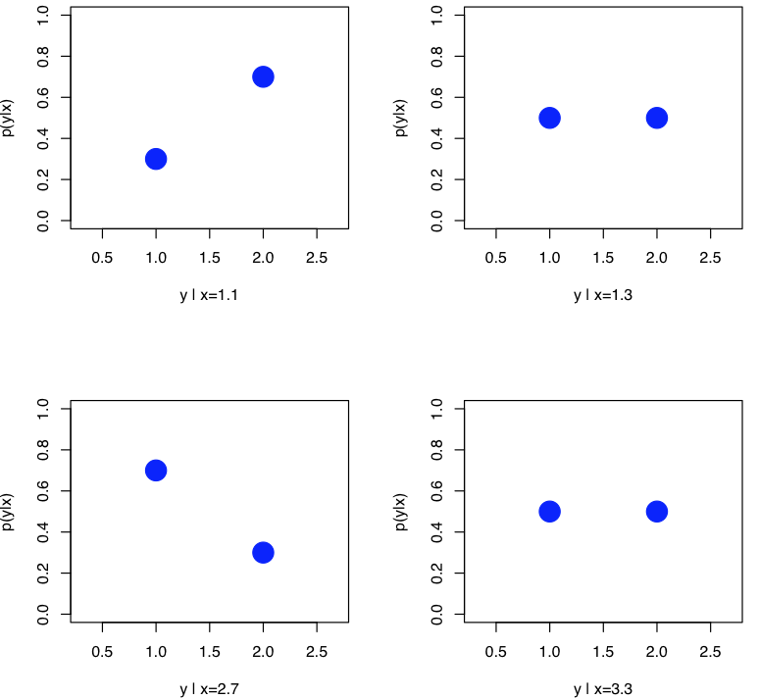



조건부 분포 ??
$$p\left(y|x\right)$$
$$p\left(y|x=1.1\right)$$
$$p\left(y=1|x=1.1\right)$$

Slide 9

Probability Distribution with Parameter
분포(distribution)는 사실 그냥 확률 함수와 같은 개념이라 생각하면 된다.
어떤 경우에는 파라미터를 가진 확률 함수를 나타내는데 사용되기도 한다.
파라미터(parameter)를 가진 확률 함수들은 보통 파라미터를 결정 하기만 하면, 해당 확률 함수의 모양을 결정 지을 수 있다. (인터넷을 찾아보자)
Ex) 정규분포, 포아상분포, 이항분포, 베타분포, 감마분포, 디리슈레분포 등등
$$p(x;θ)$$
파라미터를 기술할 때에는 ‘;’ 를 선호
하지만 조건부 확률처럼 표기하는 사람도 많다..

Slide 10
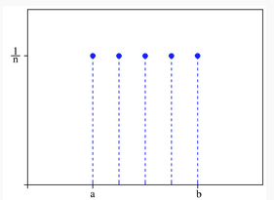
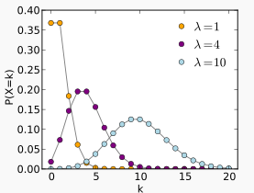
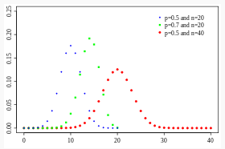


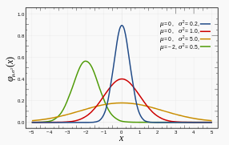
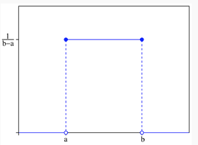
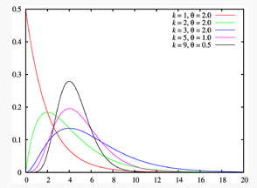


이산 균등분포
포아상분포
이항분포
감마분포
연속 균등분포

Slide 11
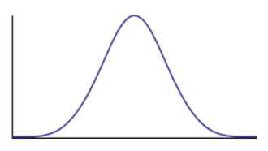




MLE (Maximum Likelihood Estimation)
$$p\left(x;θ\right)$$
$$M=p\left(x;θ\right)$$
전체
데이터
[가정]
모든 데이터는 특정 분포로부터 발현된다.
샘플 또한 p(x)로부터 발현된 데이터이므로,
이 성질을 이용하여 적절한 L 함수를 설계한다.
추정
$$L\left(θ;x\right)={argmax}_{θ}p(D;θ)$$
이런 이유로 likelihood 라는 이름이 생겼다.
샘플
샘플만으로 원래 분포를 추정
$$p_{ML}\left(x;θ_{ML}\right)$$

Slide 12


확률을 바라보는 두 관점
이게 중요
Frequentist
확률 : 빈도로 주어지는 확률
파라미터는 알지 못하지만 고정된 상수
(unknown but fixed)
많은 시행을 통해 좋은 추정을 얻을 수 있다.
Bayesian
확률 : 믿음의 정도
파라미터도 랜덤 변수가 될 수 있다.
주어진 데이터로 좋은 추정을 얻어야 한다.
$$L\left(θ\right)={argmax}_{θ}p(D;θ)$$
$$L\left(θ\right)={argmax}_{θ}p(θ|D)$$

Slide 13
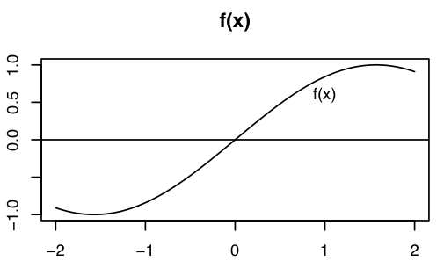
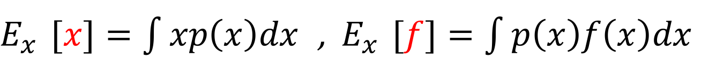
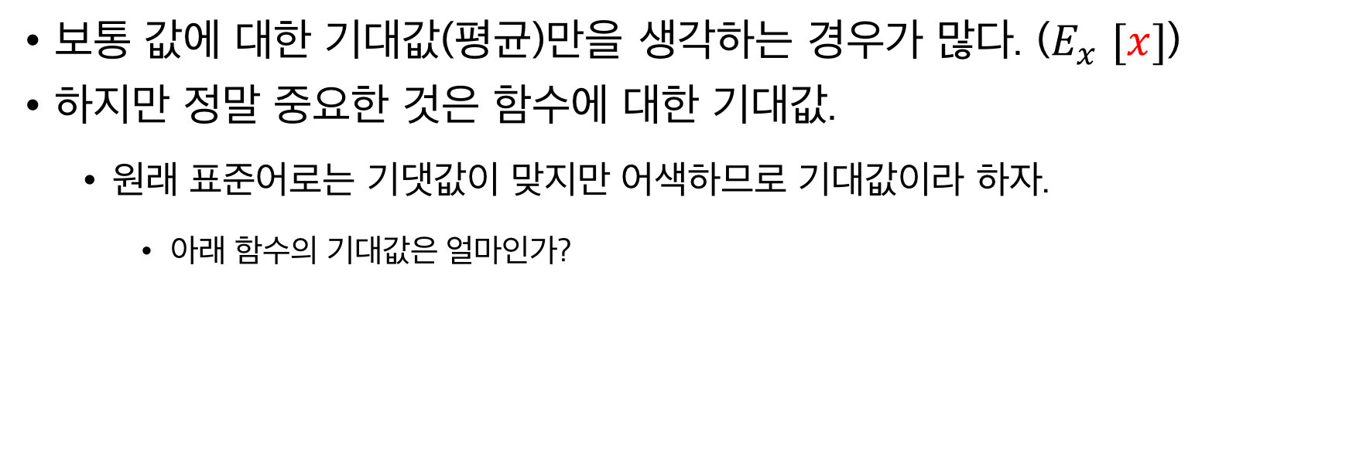
Expectation
$E_{x}$ $[x]=\int{xp\left(x\right)dx }$ , $E_{x}$ $[f]=\int{p\left(x\right)f\left(x\right)dx }$
보통 값에 대한 기대값(평균)만을 생각하는 경우가 많다. ($E_{x}$ $[x]$)
하지만 정말 중요한 것은 함수에 대한 기대값.
원래 표준어로는 기댓값이 맞지만 어색하므로 기대값이라 하자.
아래 함수의 기대값은 얼마인가?

Slide 14
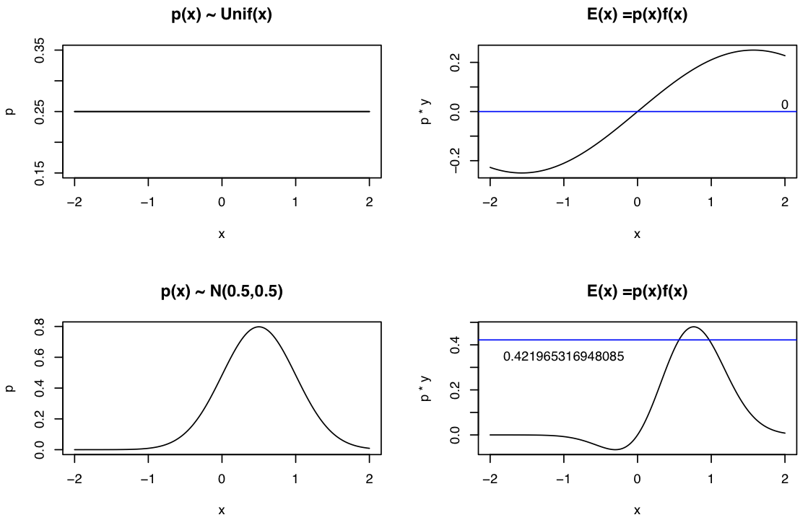
Expectation (Cont’d)

Slide 15
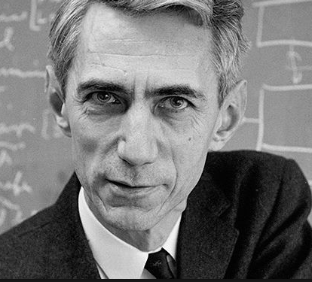

Information
Shannon 횽아가 정의한 개념이다.
간단하게 생각하자면 그냥 “놀람”의 정도를 수치화.
너무 뜬금없다 생각말고 사람이 만든 추상적 척도 개념이라 생각하자. 주가 지수 같은 그런 거..
정말 중요한 점은 확률 함수를 이용하여 정의된다는 것.
사실은 이를 증명하는 식은 무척이나 신비롭고 놀라운 이야기.
얼마나 위대한 발견인지 볼츠만 횽아는 이 식을 자기 묘비에 썼다.
물론 통계 역학적 관점에서 정보 이론이 볼츠만 이론과 연결되는 것이고, 볼츠만 아재가 쉐논 엉아보다 훨씬 오래 전에 살았던 사람.
하지만 우리는 이걸 다 볼 필요는 없고 느낌적 느낌만 알고 대충 넘어가도 된다.
$$h\left(x\right)=−\log\left\{p(x)\right\}$$

Slide 16
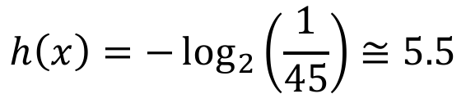
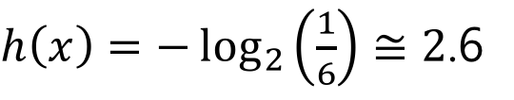
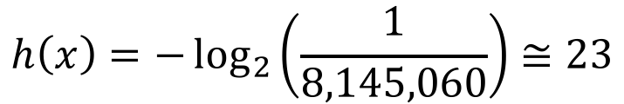
Information (Cont’d)
로또 1등에 대한 정보량 (숫자 6개)
로또 5등에 대한 정보량 (숫자 3개)
주사위 눈금이 1이 나올 확률에 대한 정보량
$$h\left(x\right)=−\log_{2}\left(\frac{1}{8,145,060}\right)≅23$$
$$h\left(x\right)=−\log_{2}\left(\frac{1}{45}\right)≅5.5$$
$h\left(x\right)=−\log_{2}\left(\frac{1}{6}\right)≅2$.6

Slide 17
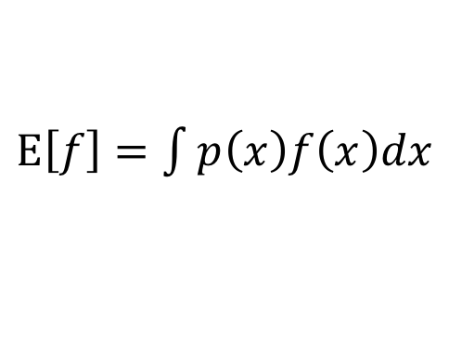
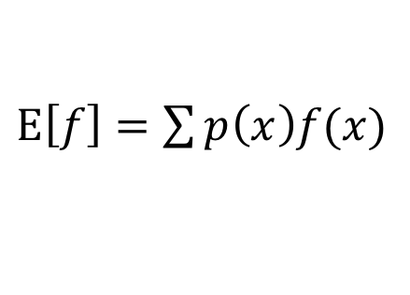
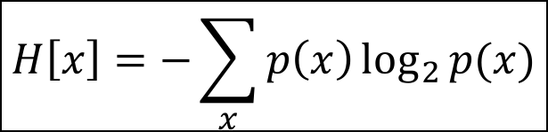
Entropy
$$H\left[x\right]=−\sum_{x}{p\left(x\right)\log_{2}{p(x)}}$$
Entropy란?
하나의 계(system)가 가지는 평균 정보량.
이렇게 이야기하면 좀 멋져 보임. 생각해보면 별 의미 없는 말인데…
어쨌거나 이런 값을 이용하면 “계 vs 계” 정보량 싸움을 붙일 수 있다.
참고로 함수에 대한 평균 정의는 다음과 같다.
Entropy 가 참 놀라운게 지수가 2인 로그를 사용하는 경우,
우리가 사용하는 컴퓨터의 저장 단위인 bit 와 물리적 단위를 일치시킬 수 있다.
쓸모가 아주 많아지게 된다. 평균 정보량 계산 등.
$E\left[f\right]=\sum{p\left(x\right)f(x)}$
$E\left[f\right]=\int{p\left(x\right)f\left(x\right)dx}$

Slide 18
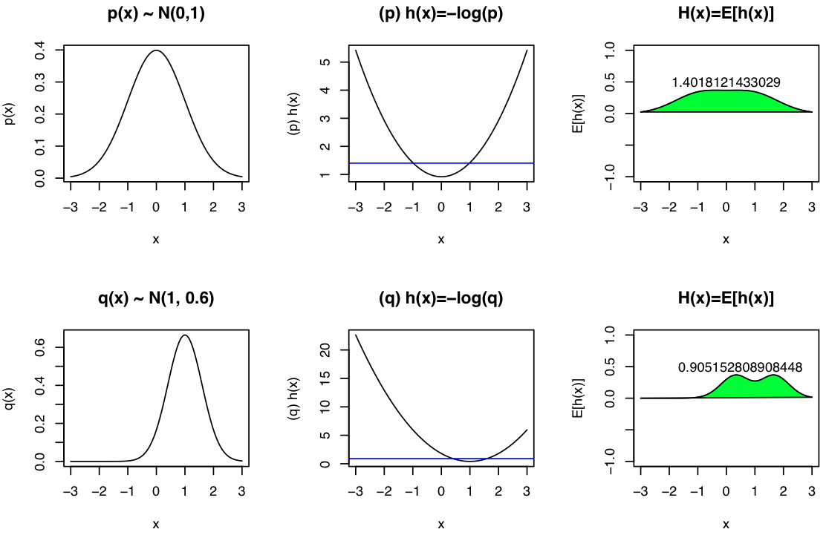
Entropy (Cont’d)

Slide 19


KL-divergence
사람들이 대부분 제대로 모르면서 아는 척하는 개념. (근데 발표자도 잘 모름)
정의
P 라는 확률 분포로 부터 발생한 데이터를,
Q 라는 확률 분포에서 나왔다고 가정했을 경우
이로 인해 발생되는 추가 정보량을 KL-divergence 이라고 한다… 역시 어렵다.
(잊지말자)
P와 Q가 같으면 KL 값은 0. 서로 다르면 KL값은 0보다 크다. 클수록 차이가 크다.

Slide 20
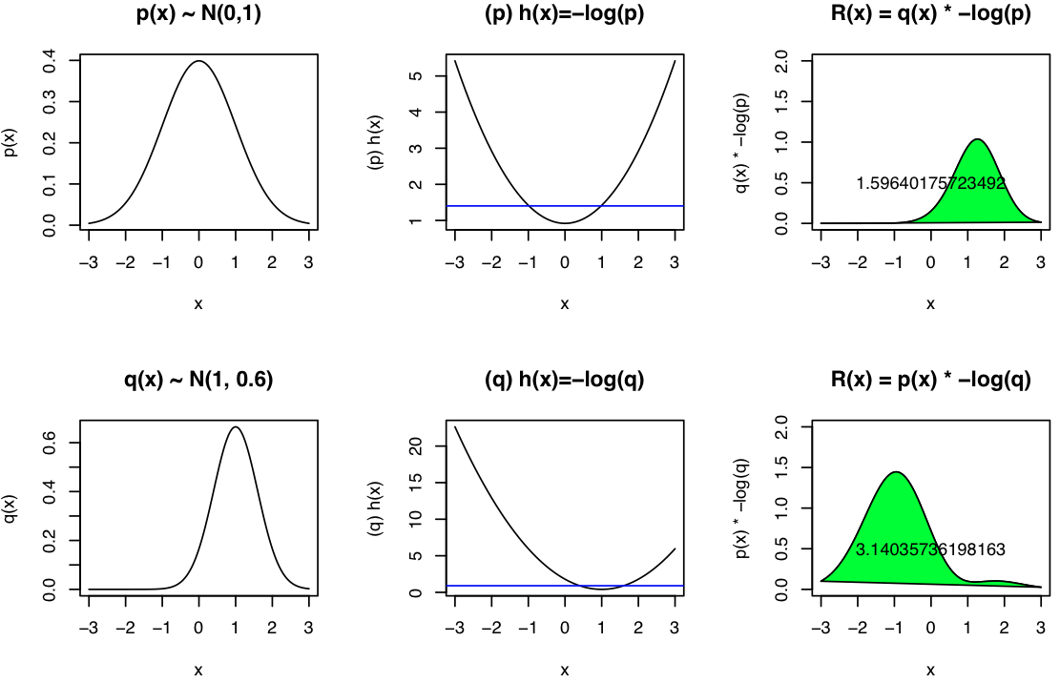
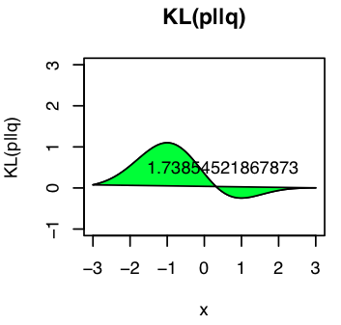
KL-divergence (Cont’d)

Slide 21
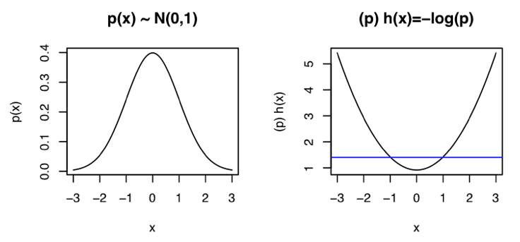
KL-divergence (Cont’d)
왜 원래 확률 함수가 아닌 다른 확률함수를 선택하게 되면 0보다 크게 될까?
대충 느낌만 알자면 높은 확률을 가지는 위치는 낮은 정보량을 가지기 때문에 곱을 하는 순간 값이 낮아짐.
이런 이유로 실제 확률 함수에 대한 정보량을 이용하여 계산한 엔트로피가 가장 최적의 (가작 작은) 엔트로피 값이 된다.

Slide 22
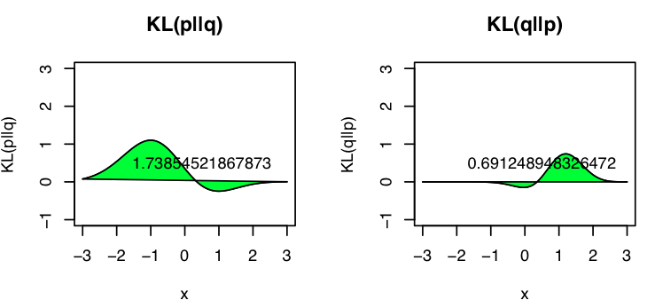
KL-divergence (Cont’d)
Asymmetric

Slide 23
KL-divergence (Cont’d)
이걸 어디다 쓸까?
우리가 원래의 분포 P 를 모르는 상태에서 샘플은 P 로부터 얻어진 상황이라면,
어떤 Q라는 분포 함수를 도입하여 마치 이걸 P 인양 막 쓴다고 하자.
그럼 이런 상황으로 인해 발생되는 오차율을 KL 값을 이용하여 상대 비교가 가능함.
예를 들어 Q1, Q2 를 가정하고 각각 KL을 P에 대해 구해보니 Q1이 더 작다.
그러면 Q1 이 Q2 보다 P에 더 가까운 모양이라고 고려할 수 있다.
단순한 면적 비교인가?
그건 아니다. 두 함수 사이의 면적차 비율을 최소화하는 방식과는 차이가 있다.
시간이 된다면 몇 몇 함수를 도식화해서 확인해보자.
P 확률 함수에서 높은 확률을 가지는 지점을 잘 근사해야 KL 값이 작아진다.

Slide 24
EM (Expectation-Maximization)
갑작스럽지만 바로 EM 알고리즘을 살펴도록 하자.

Slide 25
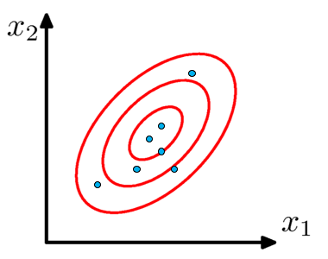
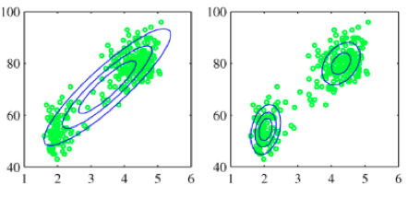
Mixture Distribution
데이터가 아주 귀하던 시절에는 적은 수의 데이터를 표현하는 적절한 수단이 필요했다.
이를 위해 기초적인 분포(distribution)들을 널리 사용했다.
정규분포, 균등분포, 포아상 분포, 스튜던트-t 분포, 감마 분포, 베타 분포 등등
데이터가 풍성해지자 단순한 분포로는 표현하기 어려운 데이터들이 생겨났다.
기존의 분포들을 서로 묶어 새로운 분포를 만들고자 하는 시도가 생겨났다.
이 중 가장 유명한 모델로 GMM (Gaussian Mixture Model) 을 사용한다.
잠재 변수 (latent variable)을 도입하여 정교한 모델을 도입하게 된다.

Slide 26
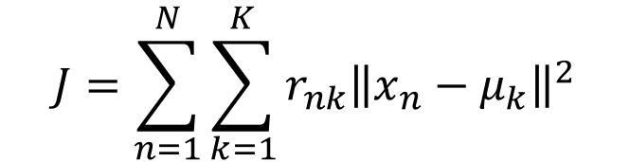
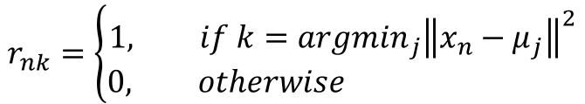
K-means 알고리즘
EM 과 K-means 알고리즘은 매우 관련이 깊다.
주어진 데이터를 K 개의 집합으로 클러스터링하는 문제이다.
최종 목표는 주어진 데이터를 어느 하나의 클러스터에 속하도록 배정하는 것.
이를 위해 K 개의 중심점(central point)을 지정하고,
모든 데이터는 자신과 가장 가까운 중심점에 속하도록 학습한다.
이를 위한 목적 함수는 다음과 같다.
Binary indicator variables
$$J=\sum_{n=1}^{N}{\sum_{k=1}^{K}{r_{nk}{\left\|x_{n}−μ_{k}\right\|}^{2}}}$$
$$r_{nk}=\left\{\begin{aligned}1, if k={argmin}_{j}{\left\|x_{n}−μ_{j}\right\|}^{2} \\ &0, otherwise \end{aligned}\right.$$

Slide 27
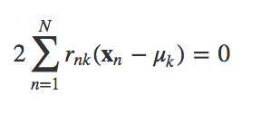

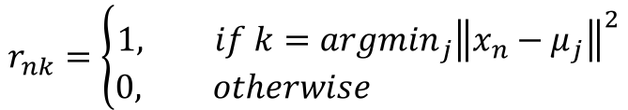
K-means 알고리즘
MLE를 구해보자.
두 개의 파라미터가 서로 연관되어 있다.
두려워할 필요는 없음.
각각 업데이트를 수행하는 방식을 채택
반복하면서 수렴할때까지 진행
GD와 유사하다.
$$r_{nk}=\left\{\begin{aligned}1, if k={argmin}_{j}{\left\|x_{n}−μ_{j}\right\|}^{2} \\ &0, otherwise \end{aligned}\right.$$

Slide 28
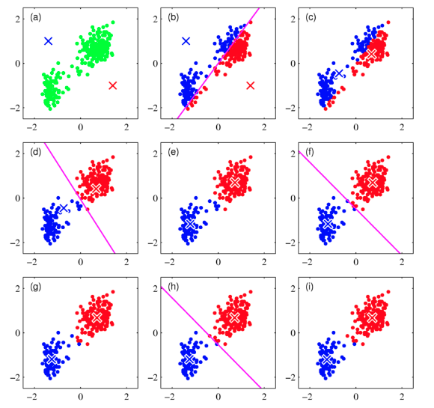
K-means 를 구하기 위한 EM
r과 u 를 구하는 단계는 크게 2 단계로 나눔
먼저 u를 임의의 값으로 초기화
u를 고정한 상태에서 J를 최소화하는 r을 구함.
r을 고정한 상태에서 u를 갱신
적당히 수렴할 때까지 위 2단계를 반복
왼쪽 그림은 K=2 인 경우 문제 풀이
선을 긋는 과정이 r를 구하는 과정임.

Slide 29
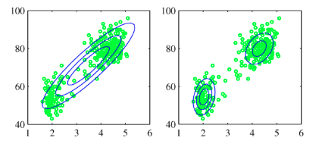
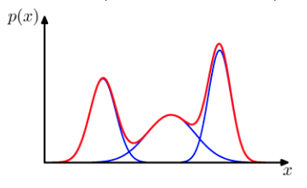
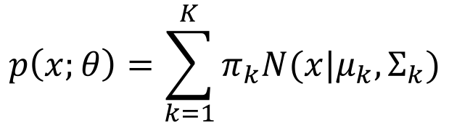
GMM (Gaussian Mixture Model)
$$p\left(x;θ\right)=\sum_{k=1}^{K}{π_{k}N(x|μ_{k},Σ_{k})}$$
일단은 K-means 를 좀 더 다른 관점으로 확장한 것이라 생각해보자.
확률 분포 p(x)를 간단한 하나의 분포로 표현하기 어렵다는 문제의식
이를 여러 개의 가우시안 분포의 선형 결합으로 다룬다는 아이디어.
K-means와 유사한 점은 하나의 데이터는 각각의 가우시안 분포에 특정 비율로 속하게 된다는 것.

Slide 30
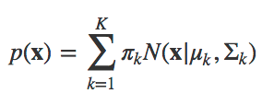
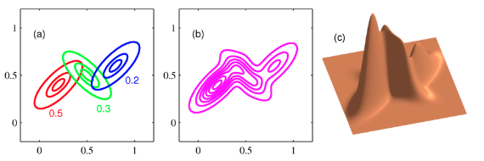
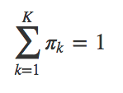

GMM (Gaussian Mixture Model) (Cont’d)

Slide 31
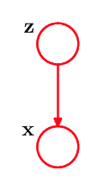
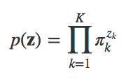





GMM with latent variable
은닉 변수 z 를 도입하여 GMM 을 표현한다.
Responsibility

Slide 32






MLE for GMM
시간이 없으니 전개는 생략하고 바로 답을 적어본다.

Slide 33






GMM 에 EM 적용하기.
초기화 단계 : 각 가우시안 분포의 평균, 공분산과 pi 값을 적당하게 초기화 한다.
E 단계 : 주어진 파라미터 값을 이용하여 r 을 구한다.
M 단계 : 주어진 r 값을 이용하여 각각의 파라미터를 구한다.
이를 반복한다.

Slide 34
EM 을 보는 또 다른 시선들.
앞서 지루하게 풀었던 문제들을 되돌아 보자.
모두 잠재 변수 z 를 도입하여 일반화된 모델로 만들 수 있다.
z 에 대해 미리 알려진 바는 없다. 이를 추가하여 조건부 분포로 전개한다.
이런 방식이 EM 의 전형적인 방식.
SGD 와 다른 점은 z 를 도입하여 문제 풀이 방식을 고정한다는 것.
생각보다 쉽게 모델을 설계할 수 있으므로 자주 사용하는 모델이다.
하지만 발동할 수 있는 조건이 좀 까다롭다.

Slide 35


Expectation of log likelihood.
Not closed form
안타깝지만 위 식으로 기존의 MLE 방식을 적용할 수 없다.
대신 우리는 다음의 식을 최대화하는 방법으로 MLE를 푼다.
주어진 샘플에 대해 아래 조건을 만족하는 “파라미터”와 “Z”를 구한다. (번갈아가며)

Slide 36

General EM Algorithm

Slide 37

EM 을 사용할 수 있는 경우란?
조건이 충족되어어야 EM 사용이 가능.
일단 잠재 변수 z 를 도입할 수 있는 모델이어야 한다.
잠재 변수 z 도입 전에는 문제 풀이에 어려움을 겪지만,
z 를 도입하고 나면 문제 풀이가 가능한 경우에만 사용할 수 있다.
즉, 어떤 모델을 설계할 때 Z 가 알려지는 경우 우리가 잘 아는 분포로 도식화 가능하다고 생각되는 모델을 도입하게 된다. (GMM같은)

Slide 38
EM 알고리즘 정리.
사실은 EM 알고리즘에 대한 충분한 이해가 선행되어야 한다.
MLE 문제도 좀 풀어보고 응용도 좀 풀어보고 해야 EM 스타일에 적응할 수 있다.
하지만 여기서 그런 것을 다룰 수는 없지 않는가!!! 다음만 기억하자.
일단 z 를 알게되면 문제를 풀 수 있는 모델을 도입.
하지만 실제로 z 를 알 방법은 없음.
그래서 적당한 z를 추정하는 문제로 하여 반복하여 에러를 최소화하는 문제로 풀이

Slide 39

EM 알고리즘 정리. (Cont’d)
EM 은 잠재변수 Z를 가진 모델에서 MLE를 구하는 모델.
p(x) 는 일반적인 분포 형태가 아니어서 바로 추정이 어렵다. (incomplete-data)
p(x, z) 는 MLE로 쉽게 얻을 수 있는 분포. (complete-data)
Z 는 보통 이산변수(즉, PMF)로 놓고 문제를 푼다.
물론 실수 변수 (PDF)도 불가능한 것은 아니지만 구조를 머리로 그려보기 힘들다.
그럼 결국 p(z|x) 를 풀어야 하는 문제로 귀결됨.
보통은 추정이 가능한 모델이라고 가정하고 문제를 푼다. (E-Step에서)
그런데 그게 불가능하다면? -> VI

Slide 40
General EM Algorithm

Slide 41



q(z)의 도입
따라서 확률적 제약을 만족해야 한다.
이제 VI 에서 무척이나 자주 등장하는 q(z)를 살펴보자.
정의는 그냥 너무 황당한데 앞서 보았던 z 와 관련된 그냥 어떤 확률 함수 q() 다.
그냥 z와 관련된 어떤 확률 함수 q(z)가 존재한다고 할 때 앞선 식을 다음과 같이 전개 가능하다.

Slide 42





Variational Inference
$$\log{p\left(x;θ\right)}$$
$$KL(q||p)$$
$$L(q,θ)$$
$$q\left(z\right)≡p(z|x)$$

Slide 43

EM for VI
L은 범함수이다. (입력인 q 가 함수임)
하지만 $θ$ 에 대해서는 그냥 함수.
KL 은 앞서 살펴보았다.
맨 처음 이 식이 등장하면 모두 멘붕됨.
하지만 전개를 할 수 있다면 이미 용자.
전개가 어렵더라도 개념만 알면 된다.

Slide 44


증명
증명을 생략하고 싶지만 아주 간단하게만 적어보자.
Jensen’s Inequality (옌슨 부등식) – 함수 f 가 convex 인 경우 다음을 만족.
Gibb’s Inequality (깁스 부등식) – p 와 q 에 대해 항상 다음을 만족한다.
단, p==q 인 경우 0, 아닌 경우 0 보다 크다.
참고로 concave 인 경우 반대 성립

Slide 45


증명 (Cont’d)

Slide 46




Decomposition of $p(x)$
$q=p$ 인 경우 $KL(q||p)=0$ 이 된다.
이 때 $q$ 는 $KL$과 $L$에 모두 영향.
$KL(q||p)$를 최소화하면 결국 이 $q$가 $L$을 최대화
서로 상보적 관계가 된다.

Slide 47


E-Step
파라미터 $θ$ 를 고정시킨 상태에서 함수 $q$ 를 최적화
$KL(q||p)=0$ 상태를 만드려고 노력한다.
적합한 $q$ 를 구할수록 Bound 값인 $L$ 은 커진다.

Slide 48


M-Step
함수 $q 를$고정한 상태에서 파라미터 $θ$ 를 최적화
보통 MLE 를 활용하여 최적의 $θ$ 를 찾게 된다.
새로 생성된 $θ 에 의해$Bound 값인 $L$ 은 커진다.

Slide 49


Overview for EM
이 그림이 EM의 모든 것을 요약하는 그림이다.
우선 임의의 파라미터 $θ_{old}$ 로부터 EM 알고리즘이 시작됨
해당 지점에서 로그 가능도 함수와 최대한 근사한 $L$ 함수를 만들게 된다.
이 때 $L$ 함수는 $θ_{old}$ 에 대해 concave 함수이으로 위와 같은 그림이 된다. (파란색)
이 단계가 E-Step에서 이루어진다.
얻어진 $L$ 함수를 최대화하는 새로운 파라미터 값을 선정하게 된다.
위의 그림에서는 $θ_{new}$ 이다.
이를 이용하여 새로운 $L$ 함수를 얻음. (초록색)
이 단계가 M-Step 단계이다.
수렴 조건을 만족할 때까지 반복하게 된다.

Slide 50
VI (Variational Inference)
이제 진짜 시작입니다.

Slide 51
변분법 (Variational Method)
변분법은 오일러와 라그랑지안의 변분 이론에서 출발
보통 함수는 실수를 입력받아 실수를 반환하게 되는데,
함수를 입력으로 받는 함수도 생각할 수 있다. : 이게 바로 범함수(functional).
범함수를 함수로 미분하는 문제.
입력으로 사용되는 함수를 조금 바꿀 때 함수의 출력값의 변화량을 측정.
변분법 자체는 근사 기법이 아니다.
하지만 VI 에서는 이런 함수를 고정된 형태로 제한하여 결국엔 함수를 근사하도록 함.
제한하는 함수 형태란?
이차함수(quadratic) or 기저 함수를 포함한 선형 결합 or 인수 분해

Slide 52

VI 모델의 가정
VI 는 추론에 있어 모든 파라미터가 사전 분포를 가진다고 가정.
즉, Full Bayesian 모델이 된다.
그리고 이러한 모든 파라미터를 변수 Z 에 포함한다.
따라서 사용되는 모든 파라미터 또한 latent variable 로 간주된다.
일단 모든 latent variable 은 연속형 변수(continuous random variable)로 취급한다.
이후 이산 변수로의 변환이 필요하면 적절하게 적분을 합산으로 변경하면 된다.
목표
모델 $p(x)$ 와 사후 분포 $p(z|x)$ 를 위한 최적의 근사 함수를 찾는 것.

Slide 53


베이지언 모델로의 통합.
위 식을 보면 사용되던 파라미터들을 모두 잠재 변수로 통합되었다.
앞서 설명한 대로 모든 파라미터를 랜덤 변수로 취급하는 Full 베이지언 모델을 채택
기본적인 식은 연속형 변수로 취급
필요한 경우 적분을 합산 공식으로 변환하여 사용하면 된다.

Slide 54

베이지언 모델로의 통합. (Cont’d)
모든 Z 에 대해 제한적인 계열(family) 의 분포를 가정.
KL을 최소화하기 위한 파라미터 값을 추정
근사 분포 정하기
파라미터를 사용하는 분포 도입 : $q(z;w)$
분포 계열 제한.
Factorized distributions

Slide 55


Factorized distributions
[가정] 각각의 $z$ 는 적당한 단위의 $q$ 함수로 나누어질 수 있다.
즉, 임의의 $z$ 에 대해 독립적이라는 가정을 할 수 있음.
이런 가정 하에서 $L(q)$ 를 최대화하는 $q$ 를 구한다.
이러한 기법을 평균장 이론 (mean-field theory) 이라고 한다.

Slide 56
평균장 이론
평균장 이론물리학에서 개발된 근사 프레임워크로 자기 모순 없는 장 이론.
(self-consistent field theory)라고도 함. (뭔 말이래)
다수의 상호작용이 있는 복잡한(many-body) 문제를 단순한 하나의 상호작용(one-body)의 단순 모델로 표현하는 방법
각각의 요소에 대한 상호작용을 이해하고 계산하기 어려우니, 평균 상호 작용으로 취급하는 것

Slide 57

Factorized distributions (Cont’d)

